Slide 1

Manual de JSON
Formatos ligeros de intercambio de datos en aplicaciones web
Licensed under Creative Commons Attribution 3
Emmerson Miranda
SCJP 1.5 - SCWCD J2EE 1.5 - SCEA 5
Blog : http://emmersonmiranda.blogspot.com/

Slide 2
Guión
JSON
Entorno
Introducción
Estructuras
Formas de representación
Clases
Propiedades
Arrays
Configuración e Inicialización
Utilización
eval
Prototipe
YAML
Librería JSON
GSON
Frameworks del lado cliente
Servicios web
NoSQL

Slide 3
Parte teórica
www.JSON.org
Emmerson Miranda
SCJP 1.5 - SCWCD J2EE 1.5 - SCEA 5
Blog : http://emmersonmiranda.blogspot.com/

Slide 4
Introducción – El problema
Los desarrolladores necesitan enviar y recibir datos de manera sencilla pero utilizando un formato común para estructuras complejas.
Se han desarrollado muchas soluciones ad-hoc donde se separan un conjunto de valores separados por comas, puntos y comas u otros separadores pero de serialización y des-serialización complicadas.
Hay que evitar tener que construir parsers cada vez que queremos intercambiar mensajes con el servidor.
XML es opción válida pero no la más adecuada por ser demasiada pesada.

Slide 5
Introducción – una solución
JSON (JavaScript Object Notation - Subconjunto ECMAScript)
Formato ligero de intercambio de datos independiente de cualquier lenguaje de programación
Tiene forma de texto plano, de simple de lectura, escritura y generación
Ocupa menos espacio que el formato XML
No es necesario que se construyan parsers personalizados

Slide 6
Introducción – json
JSON :
Independiente de un lenguaje específico
Basado en texto
De Formato ligero
Fácil de parsear
NO Define funciones
NO tiene estructuras invisibles
NO tiene espacios de nombres (Namespaces)
NO tiene validator
NO es extensible
Su tipo MIME es -> application/json

Slide 7
Introducción – json
Lenguajes que lo soportan:
ActionScript
C / C++
.NET (C#, VB.NET…)
Delphi
Java
JavaScript
Perl
PHP
Python
Ruby
Etc…

Slide 8
Formas de representacion
Sirve para representar objetos en el lado de cliente, normalmente en aplicaciones RIA (Rich Internet Application) que utilizan JavaScript.
Object.- Conjunto desordenado de pares nombre/valor
Array.- Colección ordenada de valores
Value.- Puede ser un string, número, booleano, objeto u array
String.- Colección de cero o más caracteres unicode.
Number.- Valor numérico sin comillas

Slide 9
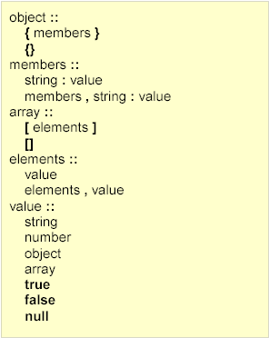
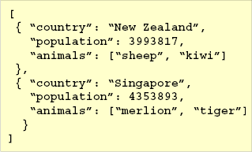
Formas de representacion
Descripción simplificada
Ejemplo

Slide 10
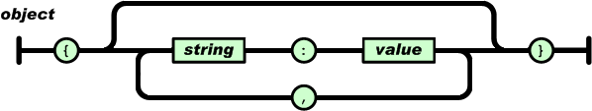
Forma de object / clase
Es un conjunto de propiedades , cada una con su valor
Notación
Empieza con una llave de apertura {
Terminan con una llave de cierre }
Sus propiedades
Se separan con comas
El nombre y el valor estan separados por dos puntos :

Slide 11
Forma de object / clase
[
{
“country”: “New Zealand”,
“population”: 3993817,
“animals”: [“sheep”, “kiwi”]
},
{
“country”: “Singapore”,
“population”: 4353893,
“animals”: [“merlion”, “tiger”]
}
]

Slide 12
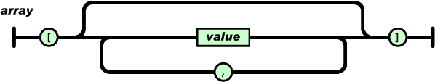
Forma de array
Colección ordenada de valores u objetos
Notación
Empieza con un corchete izquierdo [
Termina con un corchete derecho ]
Los valores se separan con una coma ,

Slide 13
Forma de array
[
{
“country”: “New Zealand”,
“population”: 3993817,
“animals”: [“sheep”, “kiwi”]
} ,
{
“country”: “Singapore”,
“population”: 4353893,
“animals”: [“merlion”, “tiger”]
}
]

Slide 14
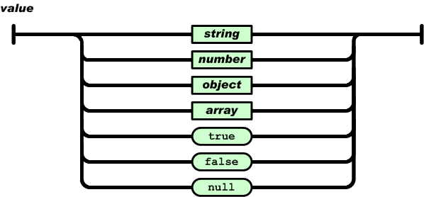
Forma de value
Puede ser
Una cadena de caracteres con comillas dobles
Un número
True, false, null
Un objeto
Un array

Slide 15
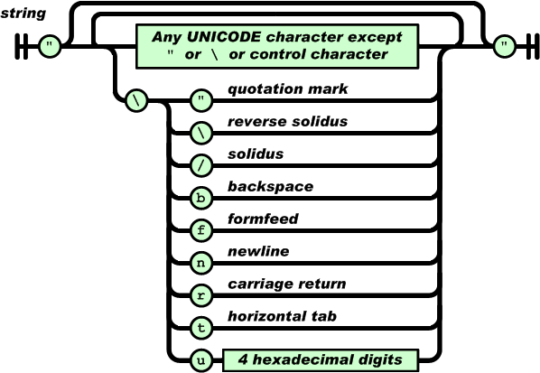
Forma de string
Colección de cero a mas caracteres Unicode encerrados entre comillas dobles
Los caracteres de escape utilizan la barra invertida
Es parecida a una cadena de caracteres en C o Java.

Slide 16
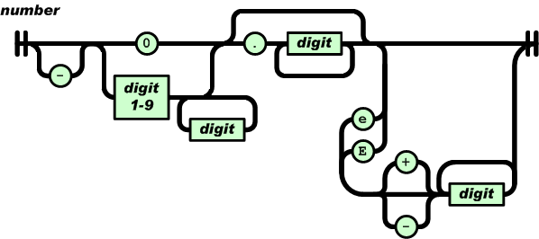
Forma de number
Similar a los numeros de C o Java
No usa formato octal o hexadecimal
No puede ser NaN o Infinity, en su lugar se usa null.
Puede representar
Integer
Real
Scientific

Slide 17
Codificación de caracteres
Estrictamente UNICODE
Por defecto es UTF-8
UTF-16 y UTF-32 también estan permitidos.

Slide 18
Forma de value
[
{
“country”: “New Zealand”,
“population”: 3993817,
“animals”: [“sheep”, “kiwi”]
} ,
{
“country”: “Singapore”,
“population”: 4353893,
“animals”: [“merlion”, “tiger”]
}
]
String
Number
Objeto
Array

Slide 19
Otras formas
Boolean -> true / false
null

Slide 20
json vs xml ( clase )
XML
JSON
...
<persona>
<nombre>Juan</nombre>
<apellidos>Palomo</apellidos>
<fecha>10/10/1980</fecha>
</persona>
...
var myJSONObject =
{
"nombre": "Juan",
"apellidos": "Palomo",
"fecha": "10/10/1980"
};

Slide 21
json vs xml ( similitudes )
Ambos son legibles por los humanos
Tienen una sintaxis muy simple
Son jerárquicos
Son independientes del lenguaje de programación
Se pueden usar empleando Ajax

Slide 22
json vs xml ( diferencias )
Sintáxis dispar
JSON
Es más compacto
Puede ser parseado usando el método eval() de JavaScript
Puede incluir Arrays
Los nombres de las propiedades no pueden ser palabras reservadas de JavaScript
XML
Los nombres son mas extensos
Puede ser validado bajo un conjunto de reglas
JavaScript es normalmente utilizado en el lado cliente.

Slide 23
json vs xml ( Arrays )
XML
JSON
...
var myJSONObject = {"listado": [
{
"nombre": "Juan",
"apellidos": "Palomo",
"fecha": "10/10/1980"
},
{
"nombre": "Juan",
"apellidos": "Palomo",
"fecha": "10/10/1980"
}
]
};
...
...
<listado>
<persona>
<nombre>Juan</nombre>
<apellidos>Palomo</apellidos>
<fecha>10/10/1980</fecha>
</persona>
<persona>
<nombre>Juan</nombre>
<apellidos>Palomo</apellidos>
<fecha>10/10/1980</fecha>
</persona>
</listado>
...

Slide 24
YAML
Acrónimo de Yet Another Markup LanguageArray
Es un subconjunto de JSON, con más capacidades
Listas, casting, etc
No maneja caracteres unicode de escape
JSON puede ser parseado por los parsers de YAML
Hay que tenerlo en cuenta cuando JSON no sea suficiente para nuestras necesidades.

Slide 25
Json - Utilización
Mediante Librerias ( Por ejemplo en JavaScript )
Transformación de cadenas de texto a objetos
Transformación de objetos a cadenas de texto
Personalización de las transformaciones

Slide 26
JSON – ECMAScript 4ta EDICIÓN
Define los siguientes métodos
toJSONString
Object, Array, Date, Boolean, Number, String
parseJSON
String
JSON.parse
JSON.stringify
Estos están disponibles en : www.json.org/json.js

Slide 27
JSON – ejemplo parsejson
<script src=“json.js“ />
<script>
var myData = '{"fecha":"mivalorfecha","numero":85}'.parseJSON();
alert( myData.fecha);
alert( myData.numero);
</script>

Slide 28
JSON – ejemplo parsejson
<script src=“json.js“ />
<script>
myData = JSON.parse(text, function (key, value) {
var type;
if (value && typeof value === 'object') {
type = value.type;
if (typeof type === 'string' && typeof window[type] === 'function') {
return new (window[type])(value);
}
}
return value;
}
);
</script>

Slide 29
JSON – ejemplo json.parse
<script src=“json.js“ />
<script>
var myData = JSON.parse(‘{"fecha":"mivalorfecha","numero":85}’, function (key, value) {
return value;
}
);
alert( myData.fecha);
alert( myData.numero);
</script>

Slide 30
JSON – Ejemplo - supplant
var template = '<table border="{border}">' +
'<tr><th>Last</th><td>{last}</td></tr>' +
'<tr><th>First</th><td>{first}</td></tr>' +
'</table>';
var data = {
"first": "Carl",
"last": "Hollywood",
"border": 2
};
mydiv.innerHTML = template.supplant(data);

Slide 31
JSON – Ejemplo - supplant
String.prototype.supplant = function (o) {
return this.replace(/{([^{}]*)}/g,
function (a, b) {
var r = o[b];
return typeof r === 'string' ? r : a;
}
);
};

Slide 32
GSON
Emmerson Miranda
SCJP 1.5 - SCWCD J2EE 1.5 - SCEA 5
Blog : http://emmersonmiranda.blogspot.com/

Slide 33
gSON
Librería para convertir objetos Java a JSON y vice-versa.
http://sites.google.com/site/gson/Home
http://code.google.com/p/google-gson
Objetivos
Proporcionar mecanismos sencillos para convertir los objetos
Dar capacidad de utilizar representaciones personalizadas de objetos.

Slide 34
gSON
Ejemplo
Serialización
BagOfPrimitives obj = new BagOfPrimitives(); Gson gson = new Gson(); String json = gson.toJson(obj); ==> {"value1":1,"value2":"abc"}
Clase personalizada
class BagOfPrimitives { private int value1 = 1; private String value2 = "abc"; private transient int value3 = 3; }
Deserialización
BagOfPrimitives obj2 = gson.fromJson(json, BagOfPrimitives.class); ==> obj2 is just like obj

Slide 35
gSON
Personalización de la serialización y deserialización.
GsonBuilder gson = new GsonBuilder();
gson.registerTypeAdapter(MyType.class, new MySerializer());
gson.registerDeserializer(MyType.class, new MyDeserializer());
gson.registerInstanceCreator(MyType.class, new MyInstanceCreator());

Slide 36
gSON
Personalización de la serialización (cuando se llama al método toJson() ).
private class DateTimeSerializer implements JsonSerializer<DateTime> {
public JsonElement serialize(DateTime src, Type typeOfSrc,
JsonSerializationContext context){ new JsonPrimitive(src.toString()); }
}

Slide 37
gSON
Personalización de la deserialización (cuando se llama al método fromJson() ).
private class DateTimeDeserializer implements JsonDeserializer<DateTime> {
public DateTime deserialize(JsonElement json, Type typeOfT,
JsonDeserializationContext context) throws JsonParseException { return new DateTime(json.getAsJsonPrimitive().getAsString()); }
}

Slide 38
gSON
Personalización de la deserialización de una instancia ( se puede usar para clases que no tengan constructor sin argumentos)
private class MoneyInstanceCreator implements InstanceCreator<Money> {
public Money createInstance(Type type) {
return new Money("1000000", CurrencyCode.USD);
}
}

Slide 39
Frameworks cliente
Emmerson Miranda
SCJP 1.5 - SCWCD J2EE 1.5 - SCEA 5
Blog : http://emmersonmiranda.blogspot.com/

Slide 40
FRAMEWORKS CLIENTE
Actualmente existen frameworks que utilizan de forma nativa JSON para presentar y tratar la información proviniente del servidor.
YUI (Yahoo User Interface)
Dojo
jQuery
Extjs
Otros toolkits Ajax.

Slide 41
YUI (Yahoo User Interface)
Da soporte nativo para JSON como fuente de datos para sus diversos componentes (pueden representar los datos visualmente sin ningún proceso previo).
API: YAHOO.lang.JSON
dateToString( objDate )
isValid ( strJson )
parse ( strJson [, filter function(key, value) ] )
stringify ( objeto [, whitelist [, depthLimit] ] )
stringToDate ( strJsonUTC )

Slide 42
jQuery
Puede recuperar datos en formato JSON
API
jQuery.parseJSON( json )
jQuery.getJSON( url, [ data ], [ callback(data, textStatus, xhr) ] )

Slide 43
ExtJs
Puede recuperar datos en formato JSON
API
Ext.Ajax.request ( … )
Ext.decode (objServerResponse.responseText);

Slide 44
Servicios Web
Emmerson Miranda
SCJP 1.5 - SCWCD J2EE 1.5 - SCEA 5
Blog : http://emmersonmiranda.blogspot.com/

Slide 45
Servicios web
Cualquier aplicación puede consumir los servicios web de Yahoo y Google pudiendo recibir la respuesta en formato JSON.
<script>
function listEvents(root) { …. }
function ws_results(obj) { ….. }
</script>
<script src="http://www.google.com/calendar/feeds/developer-calendar@google.com/public/full?alt=json-in-script&callback=listEvents"> </script>
<script src="http://search.yahooapis.com/ImageSearchService/V1/ imageSearch?appid=YahooDemo&query=Madonna&output=json&callback=ws_results"></script>

Slide 46
NoSQL
Emmerson Miranda
SCJP 1.5 - SCWCD J2EE 1.5 - SCEA 5
Blog : http://emmersonmiranda.blogspot.com/

Slide 47
NoSQL
Este término se refiere a bases de datos “no relacionales” que no dan garantías ACID, su característica que más llama la atención es que no existen esquemas de tablas predefinidos.
Algunas de las bases de datos que exponen sus datos mediante JSON/BSON son:
CouchDB
MongoDB
RavenDB
Riak
Keyspace
Pincaster
Sones

Slide 48
Visor
Emmerson Miranda
SCJP 1.5 - SCWCD J2EE 1.5 - SCEA 5
Blog : http://emmersonmiranda.blogspot.com/

Slide 49
Visor de objetos JSON
Hace algún tiempo construí una herramienta visual (visor de objetos) construida con JavaScript, para ver la representación gráfica de las estructuras definidas en formato JSON.
http://emmerson-miranda.appspot.com/Proyectos/json/MostrarElementos/MostrarElementos.html

Slide 50
Conclusiones
Emmerson Miranda
SCJP 1.5 - SCWCD J2EE 1.5 - SCEA 5
Blog : http://emmersonmiranda.blogspot.com/

Slide 51
Conclusiones
Formato de intercambio de datos, potente, flexible y sobre todo ligero para intercambiar datos vía HTTP.
Independiente de cualquier lenguaje de programación.
Es soportado por los principales lenguajes del lado servidor
Java, .Net, PHP (pueden serializar y deserializar objetos en formato JSON)
Ideal para construir aplicaciones RIA con frameworks JavaScript
Ej.: YUI
Existen diferentes bases de datos NoSQL que guardan sus datos en formato JSON plano o binario (BSON)

Slide 52
- FIN -
Licensed under Creative Commons Attribution 3
Emmerson Miranda
SCJP 1.5 - SCWCD J2EE 1.5 - SCEA 5
Blog : http://emmersonmiranda.blogspot.com/

